Slide 1
Jan Brodníček & Antonín Boltnar

Slide 2
Hudební styl, tvoří se v 60. létech
Vychází z rock and rollu
Kořeny v garage rocku a blues rocku
pojem v podstatě zahrnuje větší množství žánrů, které se odchylují od pop-rocku, hraného v rádiích
To znamená že pojem se může aplikovat třeba na punk, grunge i heavy metal
Typické nástroje: elektrická kytara, baskytara, bicí
Typický je zkreslený zvuk kytar
Typické je taky ruční gesto „Paroháč”

Slide 3
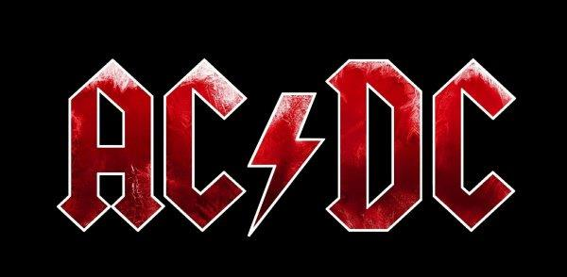
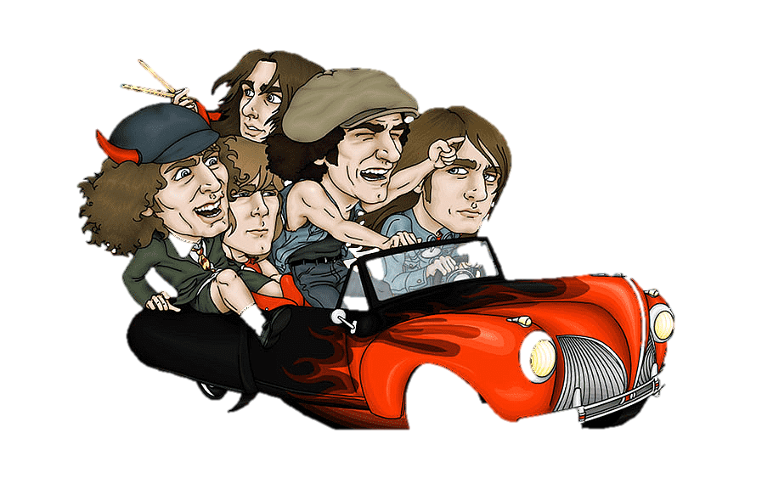

Slide 4
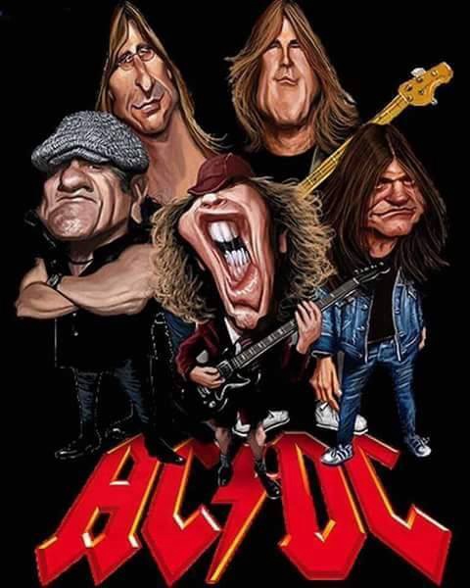
Členové

Slide 5
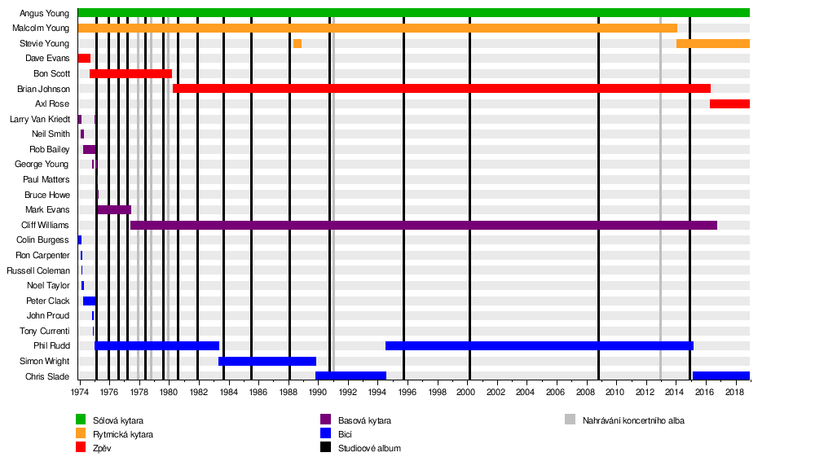
Členové
Bylo to značně složité:

Slide 6
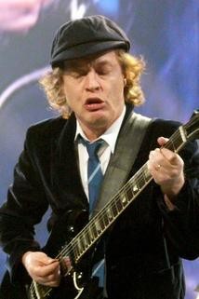
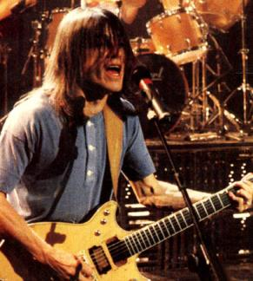
Angus Young
Malcolm Young
bratři
Oba stáli u zrodu kapely v roce 1973
Ancus – sólová kytara, členem dodnes
Malcolm – rytmická kytara, 2014 odešel (zdravotní potíže)

Slide 7
Angus Young
Stevie Young
synovec
Zastoupil Malcolma v roce 1988 kvůli závislosti na alkoholu
Nahradil Malcolma v roce 2014 kvůli zdravotním problémům

Slide 8
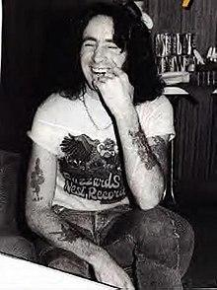
„Bon“ Scott
Zpěvák
Členem do roku 1880
Smrt otravou alkoholem
Po jeho smrti kapela zvažovala ukončení činnosti

Slide 9
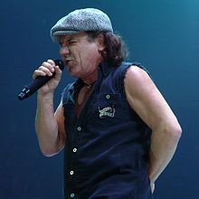
Brian Johnson
Zpěvák
Nahradil Bona Scotta roku 1980
Vydal s ní album Back in Black
V roce 2016 začal mít potíže se sluchem, na koncertech ho nahradil Axl Rose, zpěvák kapely Guns N´ Roses

Slide 10
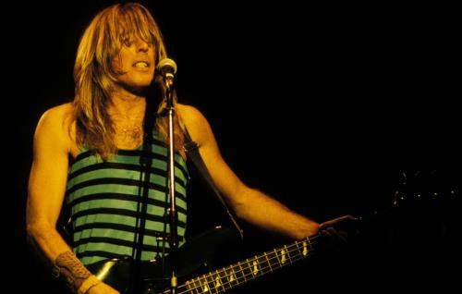
Cliff Wiliams
Basová kytara
Členem od roku 1977

Slide 11
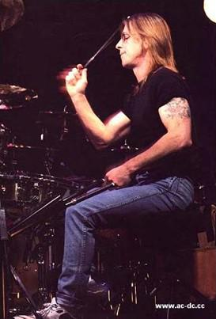
Chris Slade
Bubeník
Členem od 1975 do 1983 a od 1995 dodnes

Slide 12
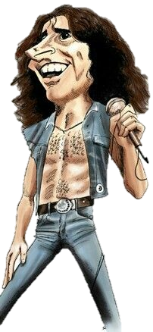
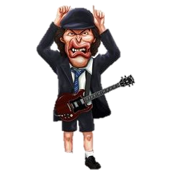
Historie

Slide 13
Historie
Kapela byla založena bratry Youngovi roku 1973 v Sydney
První vystoupení AC/DC se odehrálo na Silvestra roku 1973, v malém sydneyském klubu Chequers. Hráli coververze Rolling Stones, Chucka Berryho a Beatles
Název skupiny, AC/DC, objevila Malcolmova sestra Margaret na zadní části vysavače.

Slide 14
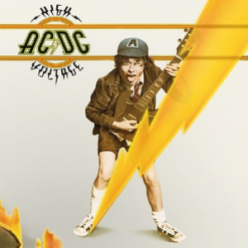
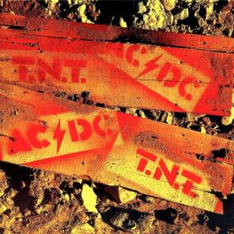
Historie
V lednu 1975 AC/DC nahráli své debutové album "High Voltage„
V Austrálii zaznamenalo okamžitý úspěch
Následovalo album T.N.T.
Šesté album Highway to Hell

Slide 15
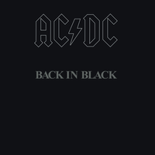
Historie
Sedmé album Back In Black jejich nejúspěšnější
3. nejprodávanější album v historii vůbec
Černý obal měl symbolizovat smutek za zpěváka Bona Scotta

Slide 16
Tvorba
Považováni za průkopníky hard rocku a heavy metalu
Členové jejich styl označují jako rock and roll
Kritici říkají, že všechny jejich písně jsou stejné
Rozhodně jsou podobné aspoň co se bicích týče

Slide 17
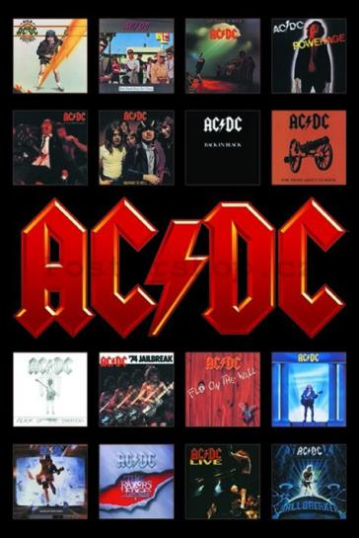
Tvorba
It´s a long way to the top
Can I sit next to you girl
High Voltage
T.N.T.
Highway to Hell
Thunderstruck
Hells Bells
Back In Black

Slide 18
Aktuálnost
V Čechách naposledy roku 2016 se svým albem Rock or Bust
Hodně lidí je poslouchá a i hraje
Česká AC/DC tribute - https://www.acdctribute.cz/o-kapele-acdc-tribute/

Slide 19
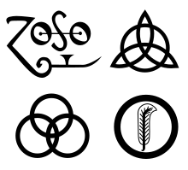

Slide 20
Jejich hudba je postavena na bluesu
Všechny alba se dostala do žebříčků Billboard 200
Roku v 1995 kapela vstoupila do Rock & Roll Hall of Fame
Skupina Led Zeppelin je označována jako zakladatel hard rocku a heavy metalu a jako nejdůležitější kapela 70. let

Slide 21
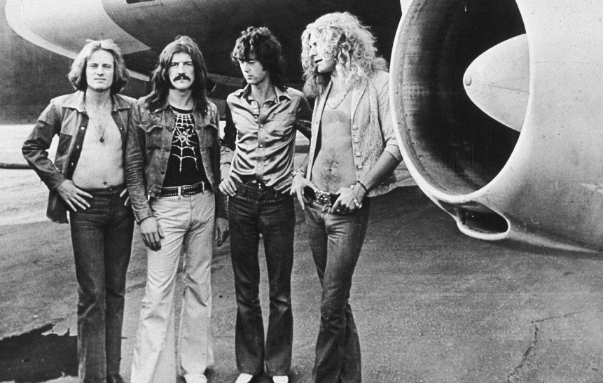
Členové

Slide 22
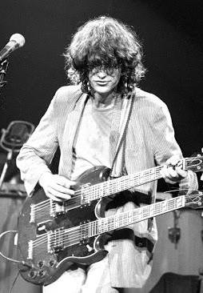
Jimmy Page
Kytarista – považován za jednoho z nejlepších
Zakládající člen
V roce 2005 mu byl udělen Řád britského impéria
Napsal jedny z nejvíce ikonických kytarových riffů na světě

Slide 23
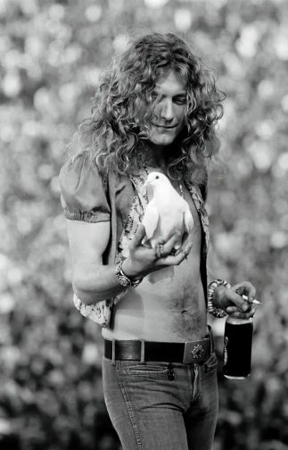
Robert Plant
Zpěvák a textař – také považován za jednoho z nejvýznamnějších zpěváků
Inspiroval např. Freddieho Mercuryho, Chrise Cornella a Kurta Cobaina
Známý taky za jeho sólovou kariéru – Big Log

Slide 24
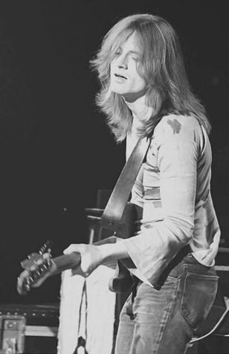
John Paul Jones
Baskytarista a klávesista
Později se živil i jako producent a aranžér
Podílel na nahrávkách R.E.M. a spolupracoval s Paul McCartneym

Slide 25
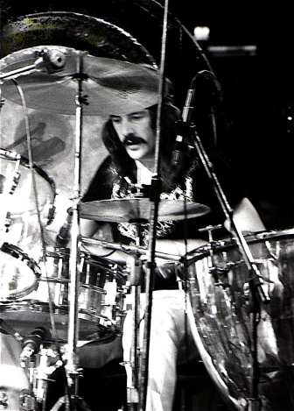
John Bonham
Bubeník – proslulý výkonnou a rychlou pravou nohou a charakteristickým zvukem
Považován jako jeden z nejdůležitějších bubeníků
Zemřel ve věku 32 let 25. září 1980 (udusil se svými zvratky ve spánku)
Jediný zesnulý člen kapely–po jeho smrti kapela končí

Slide 26
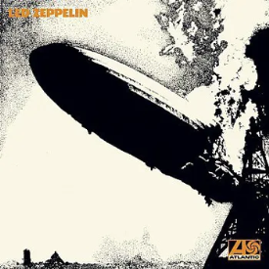
Historie
Formování kapely probíhalo už od roku 1966 pod názvem The Yardbirds, Led Zeppelin vznikla roku 1968 v Anglii
Název "Led Zeppelin" vznikl z komentáře Keitha Moona, že kapela skončí katastrofálním pádem
První album pod názvem "Led Zeppelin" vyšlo roku 1969 a je považováno za průlomové dílo vývoje hard rocku
Album dosáhlo do první desítky hudebních žebříčků v USA

Slide 27
Období 1971–1975
Kapela dosahovala obrovského komerčního úspěchu
Členové začali nosit komplikované, okázalé oblečení
Čtvrté album "Led Zeppelin IV" vyšlo roku 1971, prodalo se přes 37 milionů
Album obsahovalo také nahrávku "Stairway to heaven" – nejznámější píseň, považována za jednu z nejúspěšnějších skladeb v rockové historii
Nikdy nebyla vydána jako singl, protože je příliš dlouhá(8 minut a 2 sekundy), přesto to byla nejžádanější píseň v rozhlasových stanicích

Slide 28
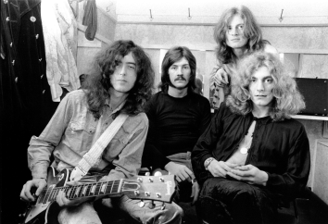
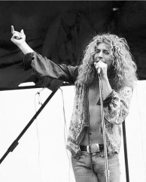
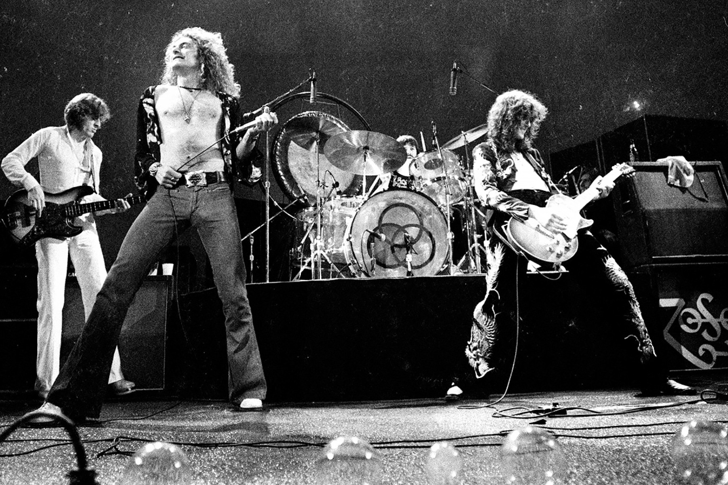
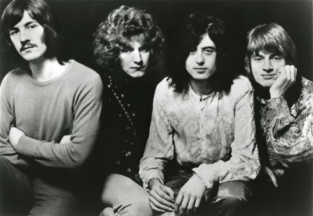
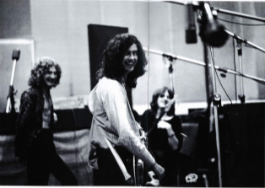
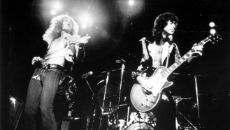
Písně
Immigrant Song
Black Dog
Kashmir
Ramble On
Babe I’m Gonna Leave you
Whole Lotta Love
Good Times Bad Times
Heartbreaker
Rock and Roll

Slide 29
Aktuálnost
Kapela je pořád aktuální a velice oblíbená napříč všemi věkovými kategoriemi
Na Spotify má 13 500 000 posluchačů měsíčně
Velice aktuální je spor s kapelou Spirit
Jimmy Page údajně okopíroval riff z jejich písničky Taurus a díky tomu napsal Stairway to Heaven
Soud se konal letos v březnu a soud rozhodl, že Stairway to Heaven není plagiát
Video porovnávající obě písničky zde

Slide 30
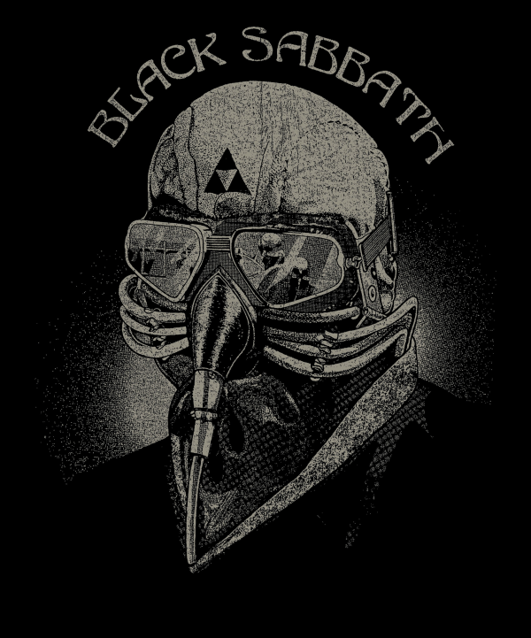

Slide 31
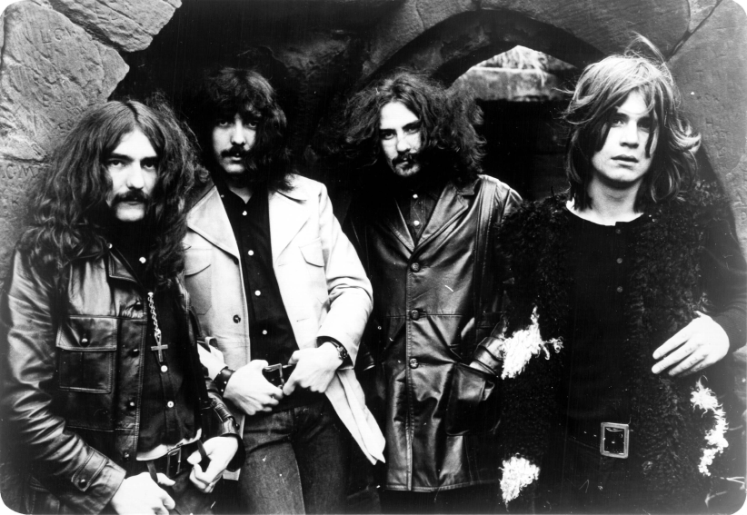
Členové

Slide 32
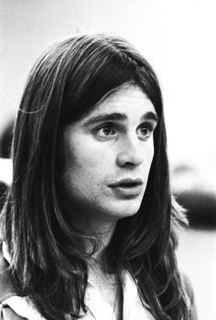
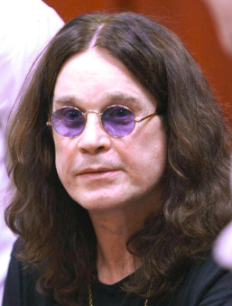
Ozzy Osbourne
Zpěvák – jeden z nejuznávanějších
Velice úspěšná také sólová kariéra
Každoročně organizuje metalový festival Ozzfest
Jeho rodina působila v reality show The Osbournes na MTV
Jednou při koncertě ukousl hlavu živého netopýra v domnění, že je pouze gumový
Bral hodně drog a sám říká, že nevěří, že to všechno přežil
Letos mu byla diagnostikována parkinsonova choroba

Slide 33
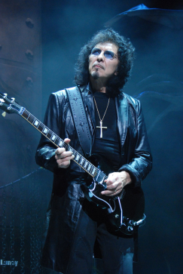
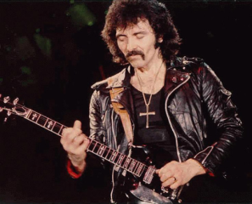
Tony Iommi
Kytarista
Přišel o konečky prstů na pravé ruce=>začal používat tenčí struny (občas i struny na banjo) a kytaru si podlazoval až o tři půltóny než standardní lazení – ikonický zvuk „těžkého kovu”
Zásadní dopad na vývoj metalu a rocku

Slide 34
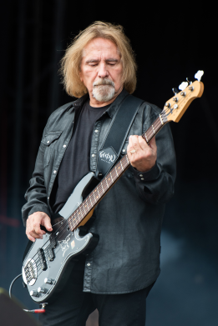
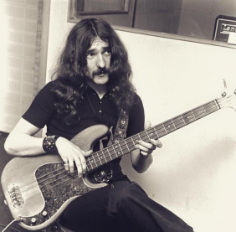
Geezer Butler
Baskytarista a textař
Původně byl doprovodný kytarista
Na baskytaru hrál poprvé až na prvním koncertě Black Sabbath
V roce 2009 se objevil v kampani PETA

Slide 35
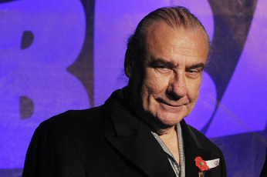
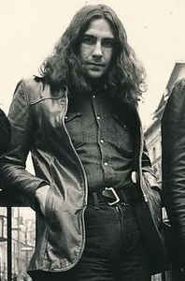
Bill Ward
Bubeník
Ve dvou písních sólově zpívá
Charakteristická rychlá technika bicích
Kvůli osobním důvodům opustil skupinu roku 1980
Inspiroval bubeníky jako Dave Grohl, Lars Ulrich a Matt Cameron

Slide 36
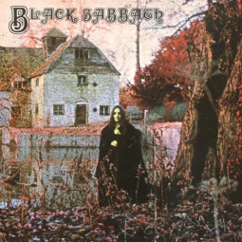
Historie
Kapela vznikla v Birminghamu, industriální části střední Anglie
Původní názvy byly „Polka Tulk Blues Band” a „Earth”, název „Black Sabbath” je podle stejnojmenného populárního hororu
V pátek 13. února 1970 vydala kapela album „Black Sabbath”, které šokovalo svět svojí kontroverzí a bylo označeno jako satanistické
I přes tyto názory si album našlo statisíce fanoušků a v Anglii se vyšplhalo do první desítky hudebních žebříčků
Album ja považováno, jako první metalové album na světě (video)

Slide 37
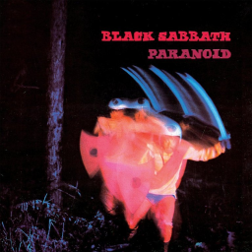
Historie
Na konci roku 1970 vyšlo ještě album „Paranoid”, které kapele obstaralo ještě větší pozornost.
Téma písní jsou například odpor vůči válce – War Pigs, schizofrenie – Paranoid, roboti – Iron man
V druhé polovině sedmdesátých let přichází komerční neúspěchy
Ozzy byl vyhozen kvůli problémům s alkoholem
Bill Ward odchází během turné kvůli osobním problémům
Kapela existuje několik let dál, ale nemá tak velký úspěch a sestava skupiny se stále mění
Od té doby kapela udělala několik reunion koncertů

Slide 38
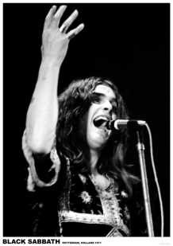
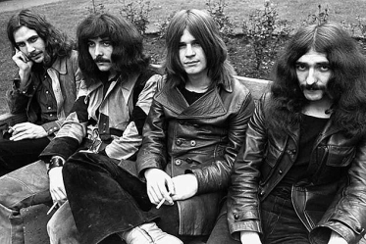
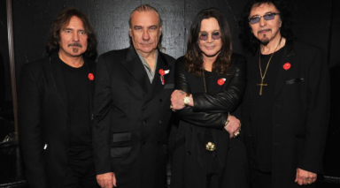
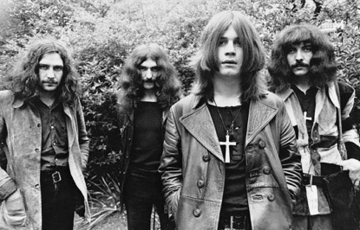
Tvorba
Paranoid
War Pigs
Black Sabbath
Iron man
N.I.B.
Children of The Sea
Heaven and Hell
The Wizard
Sabbath Bloody Sabbath

Slide 39
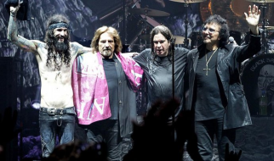
Aktuálnost
V roce 2016 skupina uskutečnila poslední turné „The End Tour” při kterém navštívili i Prahu
V roce 2017 uskutečnila v Birminghamu poslední dva koncerty „The End” v původní sestavě kromě bubeníka Billa Warda
Ozzy Osbourne pokračuje ve své sólové kariéře – letos vyšlo album „Ordinary Man”
Hudba skupiny je stále velice populární a má miliony posluchačů

Slide 40
Náš názor
Tato muzika se nám oběma opravdu líbí a to hlavně Led Zeppelin
Myslíme si, že pojem „Hard Rock” může být zavádějící a je to opravdu široký pojem, protože do Hard Rocku jsou přiřazeny kapely jako Queen a Beatles, které mají pár písniček, které jsou víc heavy, ale do Hard Rocku bychom je nezařadili

